Slide 1
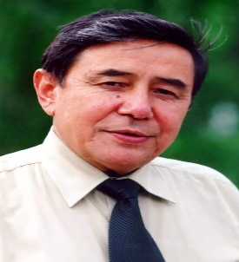
Русский язык литературное чтение
5
класс
Уткир Хошимов
«Сказка о капле»

Slide 2
Сегодня на уроке мы
Повторим стихотворение Джанни Родари «Чем пахнут ремёсла?»
Послушаем сказку Народного писателя Узбекистана Уткира Хошимова
«Сказка о Капле».

Slide 4
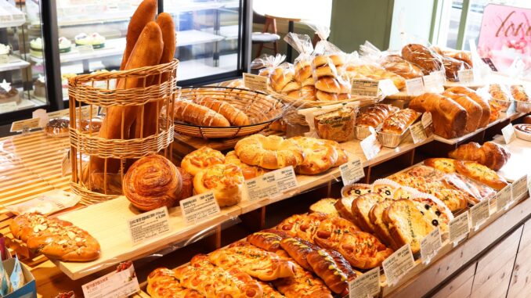
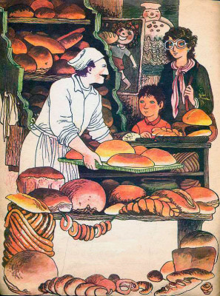
Читаем вместе
У каждого дела Запах особый: В булочной пахнет Тестом и сдобой.

Slide 5
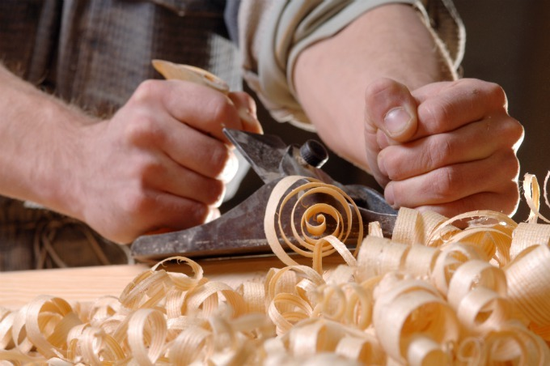
Мимо столярной Идёшь мастерской - Стружкою пахнет И свежей доской.

Slide 6
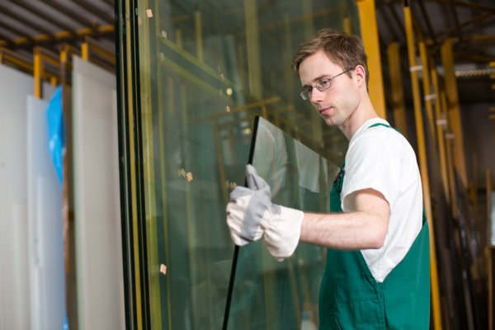
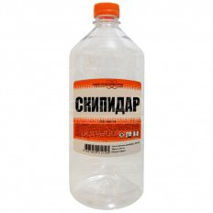
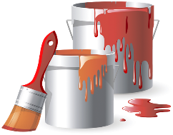
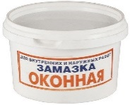
Пахнет маляр Скипидаром и краской. Пахнет стекольщик Оконной замазкой.

Slide 7
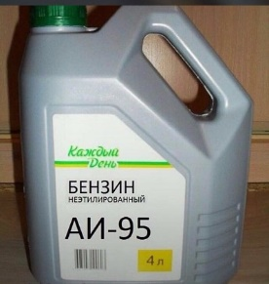
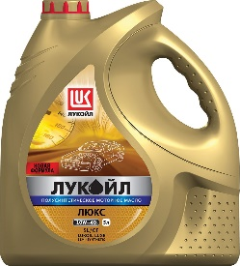
Куртка шофёра Пахнет бензином. Блуза рабочего - Маслом машинным.

Slide 8
Пахнет кондитер Орехом мускатным. Доктор в халате - Лекарством приятным.

Slide 9
Рыхлой землёю, Полем и лугом Пахнет крестьянин, Идущий за плугом.

Slide 10
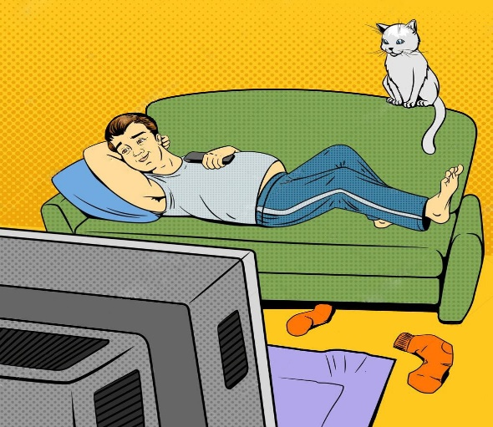
Рыбой и морем Пахнет рыбак. Только безделье Не пахнет никак.

Slide 11
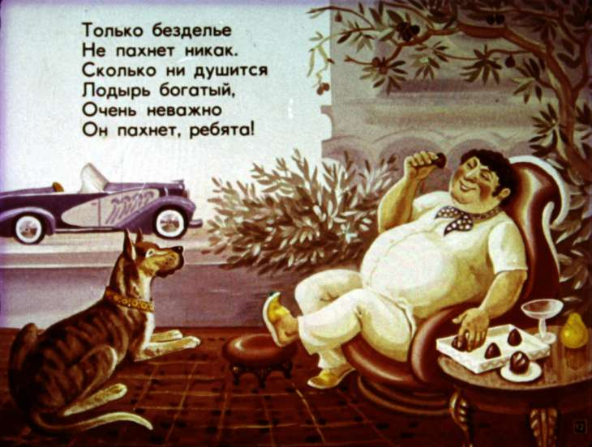
Сколько ни душится Лодырь богатый, Очень неважно Он пахнет ребята!

Slide 12
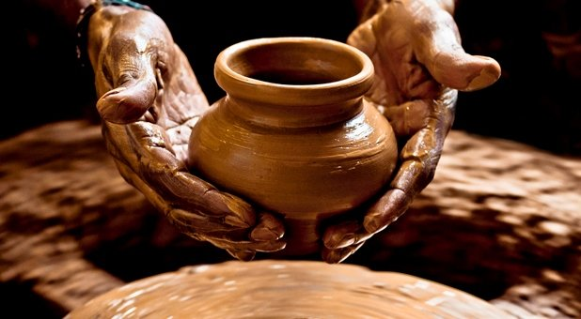
Значение слова «ремесло»

Slide 13
Какая пословица подходит к рассказу?
Не место красит человека, а человек место. Без труда не вытащишь и рыбку из пруда. Труд человека кормит, а лень портит.
Каждый мастер своё ремесло хвалит.
Без дела жить — только небо коптить.

Slide 14
Чему учит стихотворение Джанни Родари?
Надо уметь делать любую работу качественно и
добросовестно. Ведь труд – основа любого дела.

Slide 15
Уткир Хошимов (1941 – 2013)
Народный писатель Узбекистана Уткир Хашимов родился 5 августа 1941 года в Ташкенте. Его детство прошло в сложных условиях войны и голода.
В школе он хорошо учился, но ему пришлось с ранних лет работать, чтобы помочь своей семье.

Slide 16
Закончил отделение журналистики факультета филологии Ташкентского Государственного Университета (ныне НУУз). Работал в различных издательствах и редакциях газет и журналов. Долгое время был главным редактором журнала "Шарк юлдузи" ("Звезда Востока").

Slide 17
Творческий путь Уткира Хошимова начался с написания стихов. Первый его сборник был издан в 1962 году. Известны такие его сборники, как "Дела земные", "День мотылька", романы "Свет без тени", "Войти и выйти".

Slide 18
Произведения Уткира Хошимова

Slide 19
В 1991 году ему было присуждено звание "Народный писатель Узбекистана", за повесть "Дела земные" присуждена премия имени Ойбека (1982), за роман "Войти и выйти" — Государственная премия (1986).

Slide 20
Словарная работа
на окраине кишлака - qishloq chekkasida
на высоком холме - baland tepalik ustida
очень тосковала - juda zerikar ekan
сверкает - yaraq-yaraq qilib turganmish
Капля - Tomchi
одолевать жажда – suvsirab qoldi

Slide 21
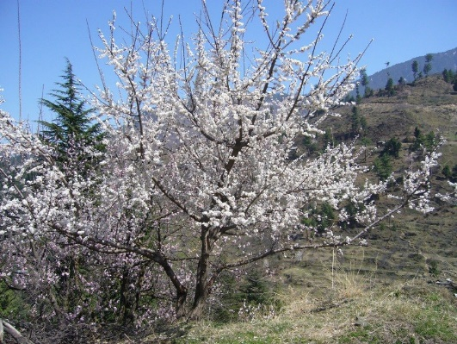
Сказка о капле
На окраине кишлака, на высоком холме росла Урючина. Вокруг, кроме неё, не было ни одного деревца, и поэтому она очень тосковала.

Slide 22
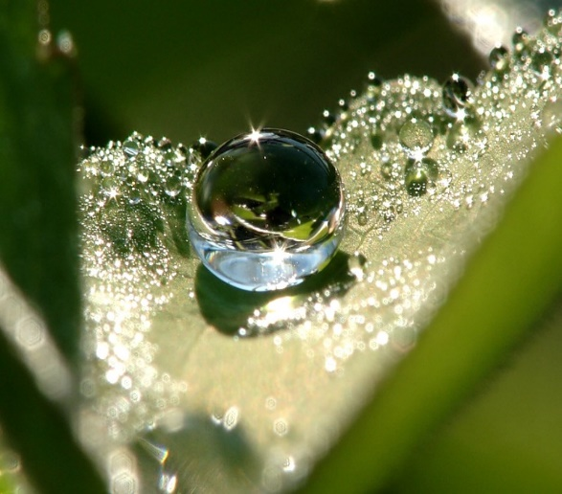
Однажды утром, проснувшись, увидела Урючина на своём самом юном листочке что-то сверкающее в лучах восходящего солнца.
- Это что за птица? – удивилась Урючина.
- И вовсе я не птица, обиделось то, что сверкало в лучах восходящего солнца. – Я – Капля!

Slide 23
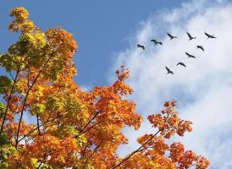
- Давай дружить, - предложила Урючина. – Только, чур, не исчезай, - а то все мои друзья-птицы с приходом осени куда-то пропадают.

Slide 24
- Ладно, - согласилась капля. – Я не покину тебя даже в самый трудный твой час.
Обрадовалась Урючина и с удовольствием стала играть с каплей. Однако, проснувшись на следующее утро, не нашла Каплю на месте.

Slide 25
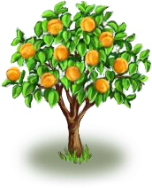
«Обманула меня капля», с грустью подумала Урючина и в тот же миг услышала над головой чей-то голос:
- Урючина! А-а, Урючина!
Глянула Урючина в небо увидела плывшее по нему пышное белое облако.

Slide 26
- Кто меня зовёт? – прошелестела она листвой.
- Я, Капля, подружка твоя! – ответило, снижаясь облако.

Slide 27
- Как сумела ты забраться так высоко? – ещё больше удивилась Урючина.
- Меня солнышко сюда подняло.

Slide 28
Одиноко стало Урючине, и она попросила:
- Возьми меня с собой.
- Нет, ты должна кормить людей своими плодами. Не тужи, я скоро вернусь, сказала Капля и вместе с облаком понеслась дальше.

Slide 29
И снова загрустила Урючина: «Не вернется больше моя подружка. Вон она куда поднялась – на самое небушко. До меня ли ей теперь?..»

Slide 30
Тем временем с каждым днём становилось всё жарче, и Урючину стала одолевать жажда, от которой даже листва пожухла. На беду поблизости не было ни одного арыка, чтобы испить хоть глоток воды, и, в конце концов, Урючина обессилела.

Slide 31
Вдруг ей показалось, что кто-то ласково гладит её листву. Открыв глаза, она увидела Каплю.
- Я пришла, чтобы помочь тебе!

Slide 32
Явилась подружка не одна, а привела с собой много таких же, как она сама, капель. Утолив жажду, Урючина вновь ожила. Подружки глядели одна на другую и не могли нарадоваться встрече.

Slide 33
Шли дни, недели, месяцы, и наступила осень. Подул холодный пронизывающий ветер, листья опали, и начала Урючина мёрзнуть.

Slide 34
- Где же моя подружка Капля? Уж она бы помогла мне, - с тоской подумала Урючина и, глянув на небо, увидела серые облака. На таком однажды прибыла к ней Капля. Они всё сгущались, сгущались и, наконец, повалил снег. Очень скоро он, словно белым пушистым одеялом, окутал ветви Урючины.

Slide 35
- Ну как, согрелась немного? – Урючина сразу узнала голос подружки. Однако самой капли не было видно.
- Где ты, Капелька? Поди сюда! – позвала она.
- Я в снеге, - засмеялась в ответ Капля. – Увидела, что ты мёрзнешь, и привела снежинок сюда.

Slide 36
- Теперь ты не исчезнешь? – с надеждой в голосе спросила Урючина.
Нет, я теперь надолго, до самой весны останусь с тобой.

Slide 37
Много с тех пор подарила Урючина своих сладких душистых плодов людям. А помогала ей в этом Капля. Как бы далеко ни уносили её облака, в трудный для Урючины час она всегда оказывалась рядом.

Slide 38
Ответьте на вопросы
Где росла Урючина?
Почему она тосковала?
Что увидела однажды Урючина на самом юном листочке?
Почему Капля обиделась?
Что предложила Урючина Капле?

Slide 39
Ответьте на вопросы
О чём подумала с грустью Урючина, когда не нашла на следующее утро Каплю?
Почему птицы покидали Урючину?
Во что превратилась Капля?
Помогала ли Капля Урючине?

Slide 40
Писатель, который пишет, выдумывая, спрятавшись, словно паук – не писатель. Для того чтобы собрать 100 граммов мёда пчела облетает миллион цветов. Для того чтобы набрать нужное количество мёда она облетает 46 тыс. квадратных километров. Кроме этого, каждую каплю, взятую из цветка, она выливает 240 раз из своего хоботка и вырабатывает мёд. Но это еще не все – это не значит, что мёд уже готов… После этого пчёлка размещает добытый сироп в клеточки и в течение нескольких часов поддувает воздух для того, чтобы мёд не скис. Для того чтобы создать настоящее произведение писатель должен проделывать тоже столько же ходов, как эта пчёлка. Тогда его произведение будет долго жить».

Slide 41
Задание для самостоятельного выполнения
Прочитайте детские рассказы
Уткира Хошимова.
Нарисуйте иллюстрации к сказке о Капле.

